Slide 1
测试——缺陷记录与测试评估
软件工程案例分析与实践

Slide 2
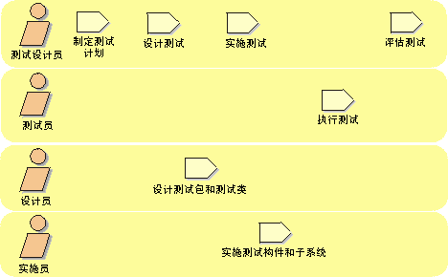
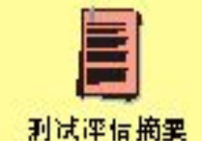

测试活动概述——当前的活动

Slide 3
缺陷记录——格式
报告和跟踪测试执行过程中发现的缺陷
缺陷标识 | 用例标识 | 测试人员 | 缺陷等级 | 打开日期 | 目前状态
概要（Summary）
再现步骤（Step to Reproduce）
1、 2、
隔离（Isolation）

Slide 4
缺陷记录——示例
缺陷标识 | 用例标识 | 测试人员 | 缺陷等级 | 打开日期 | 缺陷状态
001 | 002 | 张三 | B | 20060403 | Open
概要（Summary）
Arial、Wingdings和Symbol字体会破坏文件
再现步骤（Step to Reproduce）
1、启动SpeedyWriter编辑器，然后创建新文件 2、输入四行文本，重复输入“The Quick fox jumps over the lazy brown dog” 3、选中所有四行文本，然后选择字体下拉菜单，并选择Arial 4、所有文本被转换成控制符、数字和其他明显的随机二进制数据 5、重复三次，结果都一样
隔离（Isolation）
粗略估计是格式问题，保存文件，关闭SpeedyWriter并重新打开文件，但是数据仍然被破坏。 在改变字体前保存文件防止错误。 只在Windows98发生，而不出现在Solaris、Mac或其它Windows系统中。

Slide 5
缺陷记录——缺陷等级
A（关键）
  严重影响系统运行
B（高）
  影响系统运行
C（中）
  不影响运行但必须修改
D（低）
  所提建议

Slide 6
缺陷记录——缺陷状态
打开（open）
  测试人员发布错误
分配（assign）
  将缺陷分配给开发人员，修复缺陷
测试（test）
  修复缺陷以后，等待测试人员确认
关闭（close）
  缺陷修复后通过测试

Slide 7
测试评估摘要——格式
1 简介
  提供整个文档的概述。它应包括此测试评估摘要的目的、范围、定义、首字母缩写词、缩略语、参考资料和概述。
2 测试结果摘要
  简要地总结测试的结果。
3 基于需求的测试覆盖
  对于您已选择使用的各种评测，指出其结果。与以前的结果进行比较，并讨论发展趋势。
4 基于代码的测试覆盖
  对于您已选择使用的各种评测，指出其结果。与以前的结果进行比较，并讨论发展趋势。
5 建议的措施
  根据对测试结果和主要测试评测结果所进行的评估，建议任何可取的措施。
6 图
  提供测试结果或主要测试评测结果的所有图形表示。

Slide 8
测试评估摘要——基于需求的测试覆盖
已执行的测试覆盖 = Tx / RfT，其中：
  Tx 是已执行的测试用例数
  RfT 是测试用例的总数。
成功的测试覆盖 = Ts / RfT，其中：
  Ts 是已执行的、完全成功、没有缺陷的测试用例数。
  RfT 是测试用例的总数。

Slide 9
测试评估摘要——图
缺陷分布（密度）报告
  允许将缺陷计数作为一个或多个缺陷参数的函数来显示。
缺陷龄期报告
  是一种特殊类型的缺陷分布报告。 缺陷龄期报告显示缺陷处于特定状态下的时间长短。
缺陷趋势报告
  按状态（新的、已打开的或关闭的）将缺陷计数作为时间的函数显示。趋势报告可以是累计的，也可以是非累计的。

Slide 10
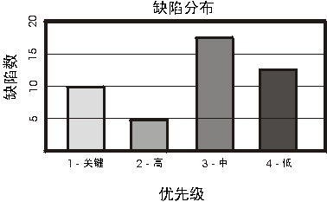
测试评估摘要——缺陷密度报告

Slide 11
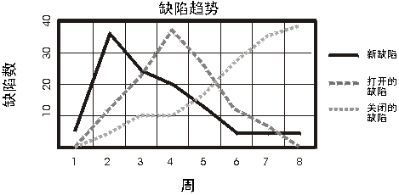
测试评估摘要——缺陷趋势报告

